Slide 1
Mentales Training
Mentale Stärke als Garant für Trainings- und WK-Leistungen

Slide 2
Ziel
Methodenkoffer für Trainer
Kein Vortrag, sondern Workshop
  Allgemeine Anwendungsbeispiele auf den Bereich Lauf übertragen
  Eigenerfahrung nutzen und sammeln

Slide 3
Ablauf
1. Hintergrund
2. Ziele des Mentaltrainings
3. Überblick Mentaltraining
4. Schwerpunkt Mentale Stärke
5. Stationsarbeit
6. Präsentation
7. www

Slide 4


Slide 5
Ziel des Mentalen Trainings
Abrufen der optimalen Leistung im WK
Nutzen weiterer Ressourcen zusätzlich zum Training
Beschleunigung der Leistungsoptimierung
Vermeiden bzw. Lösen von Blockaden
Training nach Verletzung

Slide 6
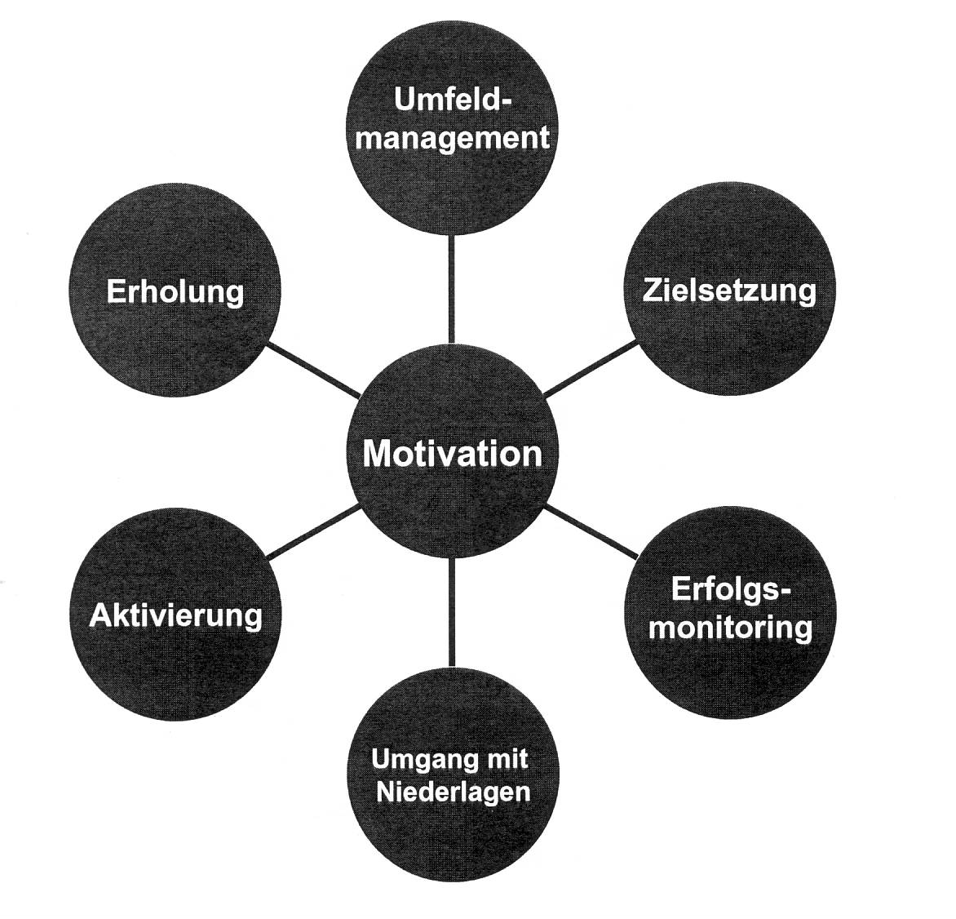

Slide 7
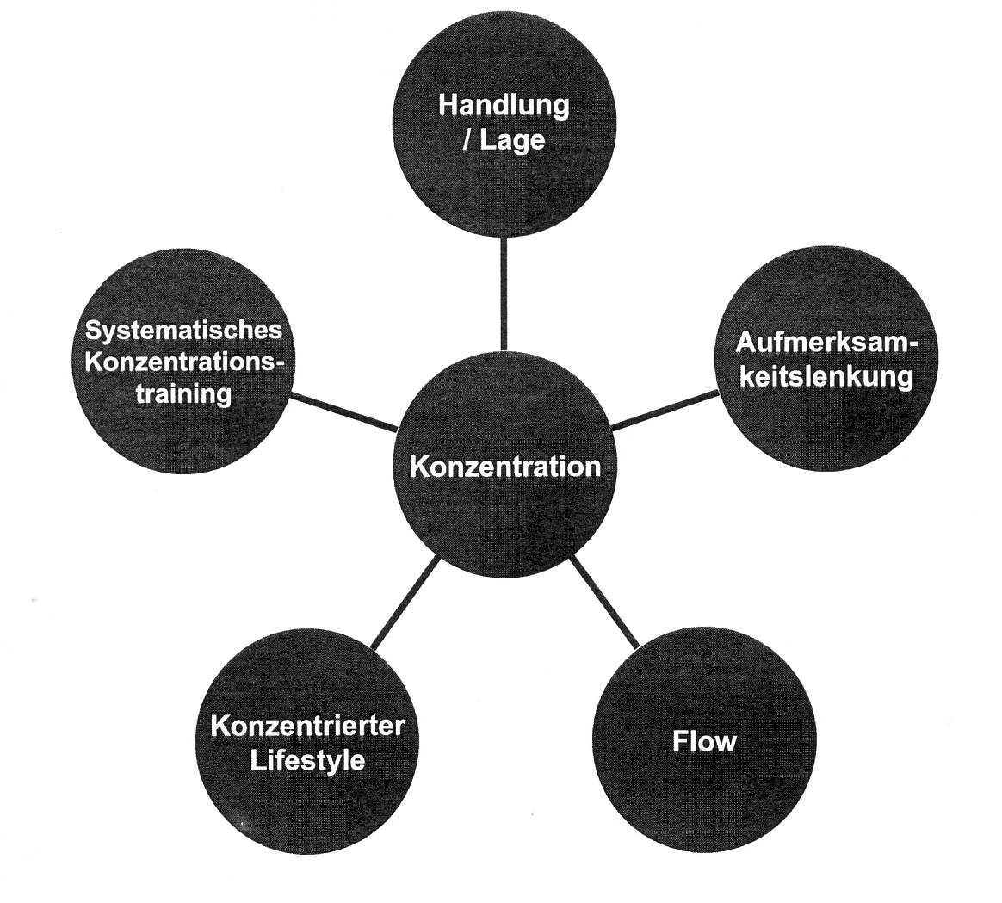

Slide 8
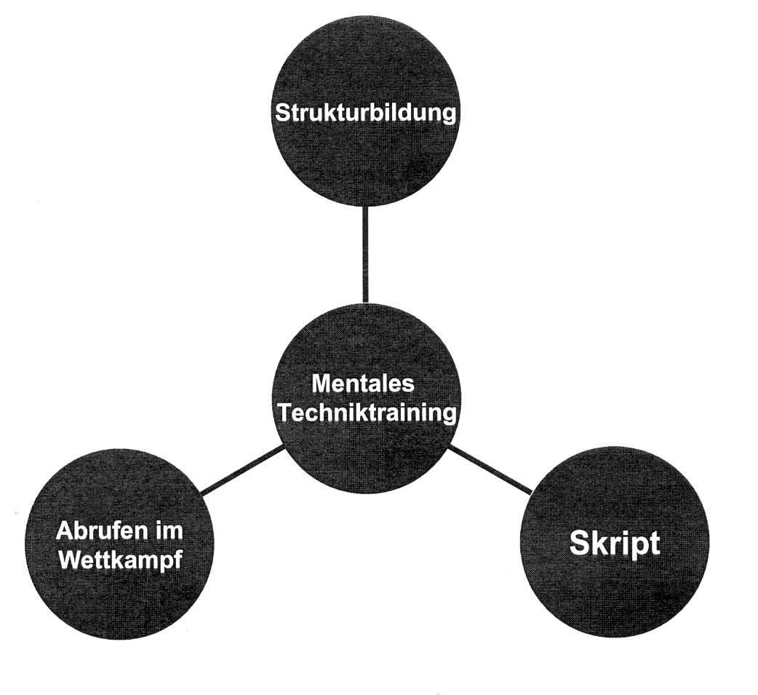

Slide 9
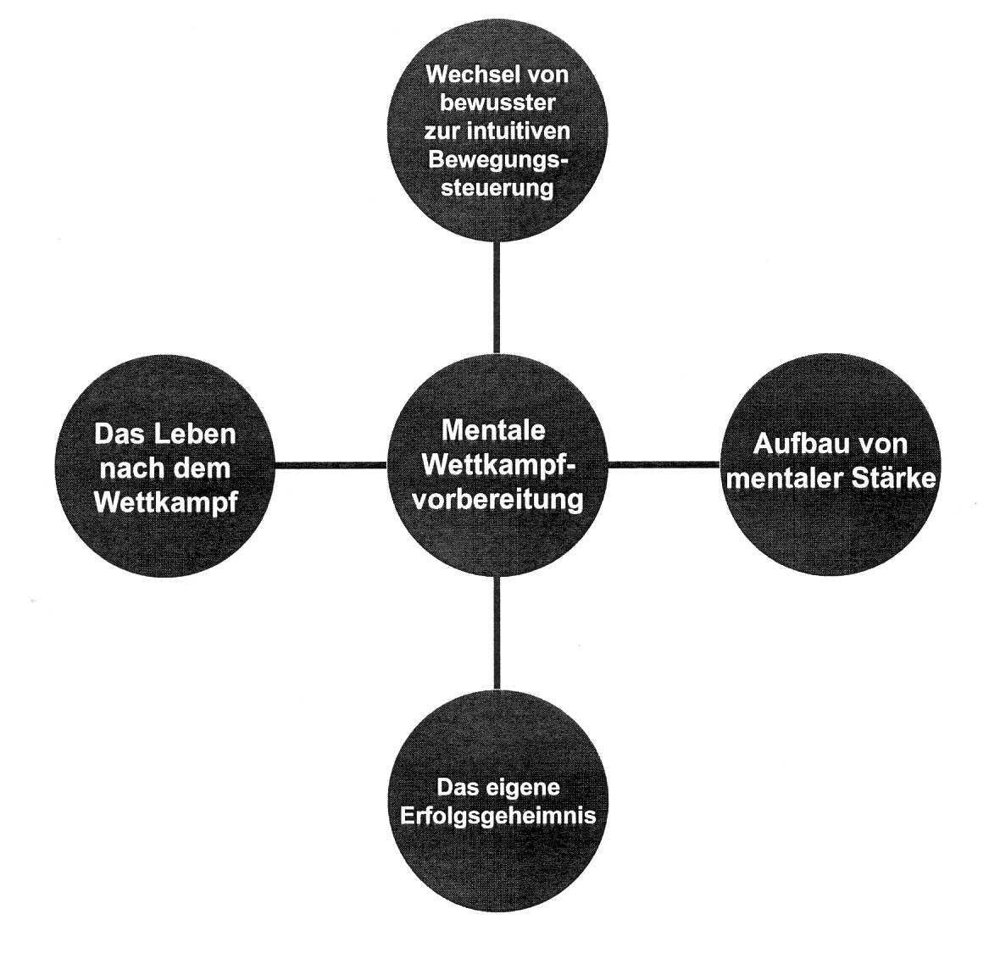

Slide 10
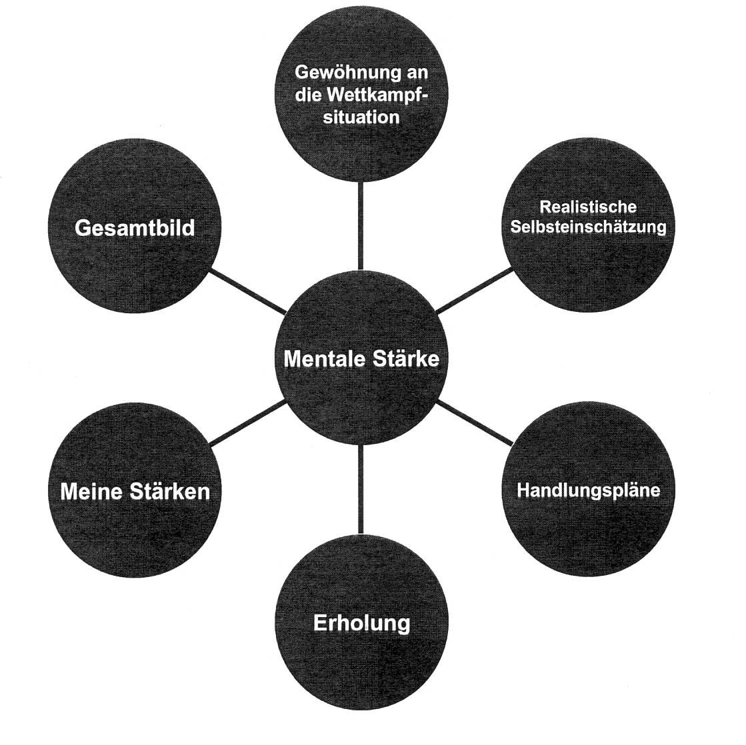

Slide 11
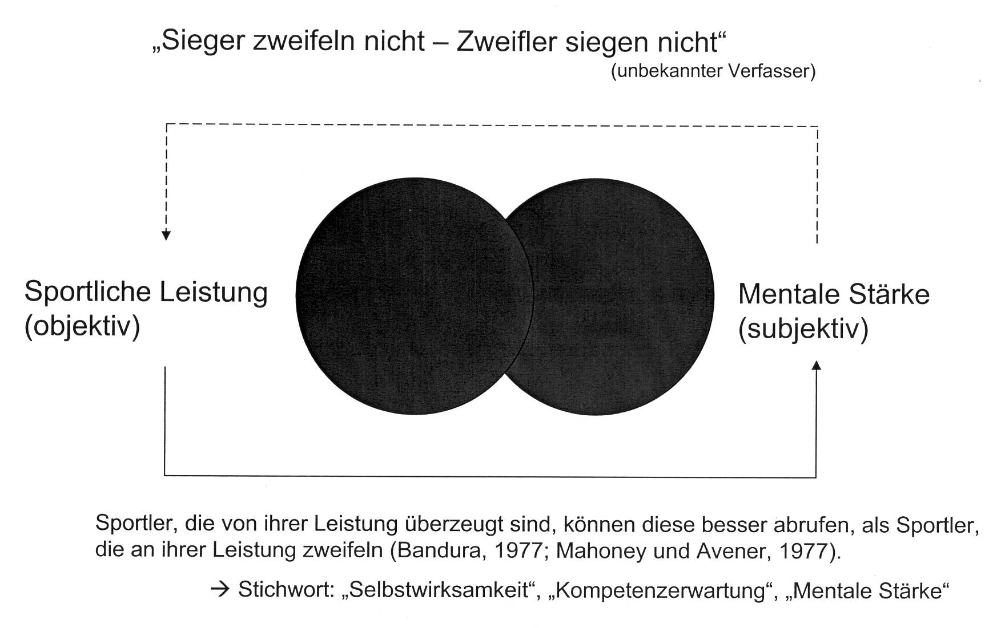

Slide 12
Warum werden trotzdem viele Sportler im Wettkampf so nervös, dass sie weit hinter ihrer Trainingsleistung zurückbleiben?
Keine ausreichende Gewöhnung an die Wettkampfsituation
Keine klaren Handlungspläne im Kopf
      Technik,
      Wettkampfablauf,
      Pausengestaltung,
      kritische Situationen
Unzureichende Erholung
Der eigene Selbstwert wird an das Wettkampfergebnis gekoppelt

Slide 13
Der Wettkampf selbst darf keine Bedrohung darstellen.
Wie soll der Athlet einen Wettkampf begegnen? Was ist der Wettkampf?
Das Gesamtbild muss betrachtet werden
        Langfristige Ziele, Zwischenstation
        Umfeld
        Das Leben nach dem Wettkampf
        Woher stammt die Nervosität?

Slide 14
Realistische Selbsteinschätzung
Mentale Stärke entsteht aus der genauen Kenntnis der eigenen Leistung
(„Leistungswahrnehmung“)
Die realistische Selbsteinschätzung kann mit Vorhersagen trainiert werden
(„Vorhersagekompetenz“)

Slide 15
Leistungswahrnehmung
Beginnt mit der Körperwahrnehmung und der Wahrnehmung des Körpergefühls
  Wie fühlst du dich jetzt?
  Wie fühlst du dich, wenn alles perfekt läuft?
  Was denkst du, wenn alles perfekt läuft?
  Wie ist deine Körpersprache, wenn alles perfekt läuft?
  Woran merkst Du, dass es nicht flüssig läuft?
  Wie war es früher, als du so richtig Spaß hattest im Wettkampf?
  Wie war es/ist es in anderen Situationen, wo Leistung auf Abruf gefragt ist?

Slide 16
Und endet bei der genauen Kenntnis der sportartspezifischen Einzelfaktoren
„big seven“

Slide 17
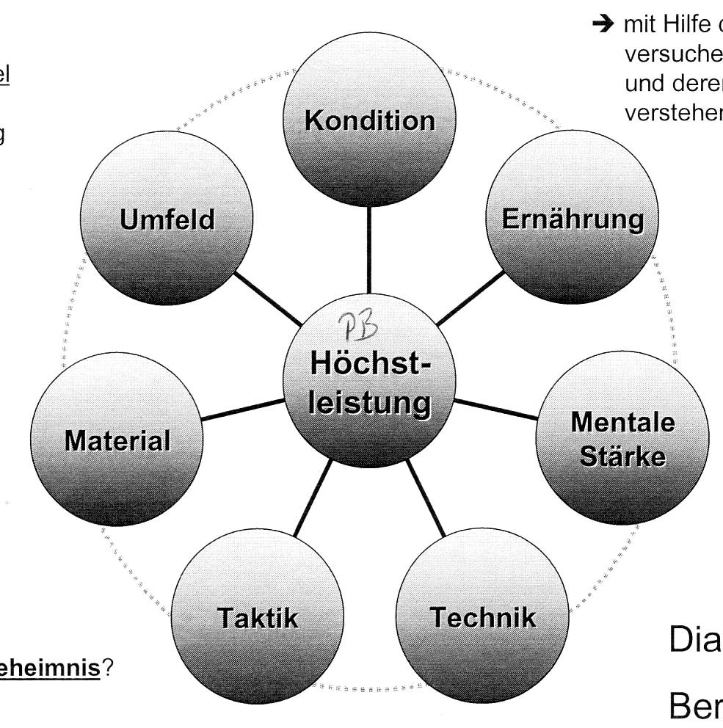

Slide 18
Realistische Selbsteinschätzung wird durch Prognose- und Feedback-Bögen gefördert.
Workshop 1: Erstellen eines laufspezifischen Feedbackbogens

Slide 19
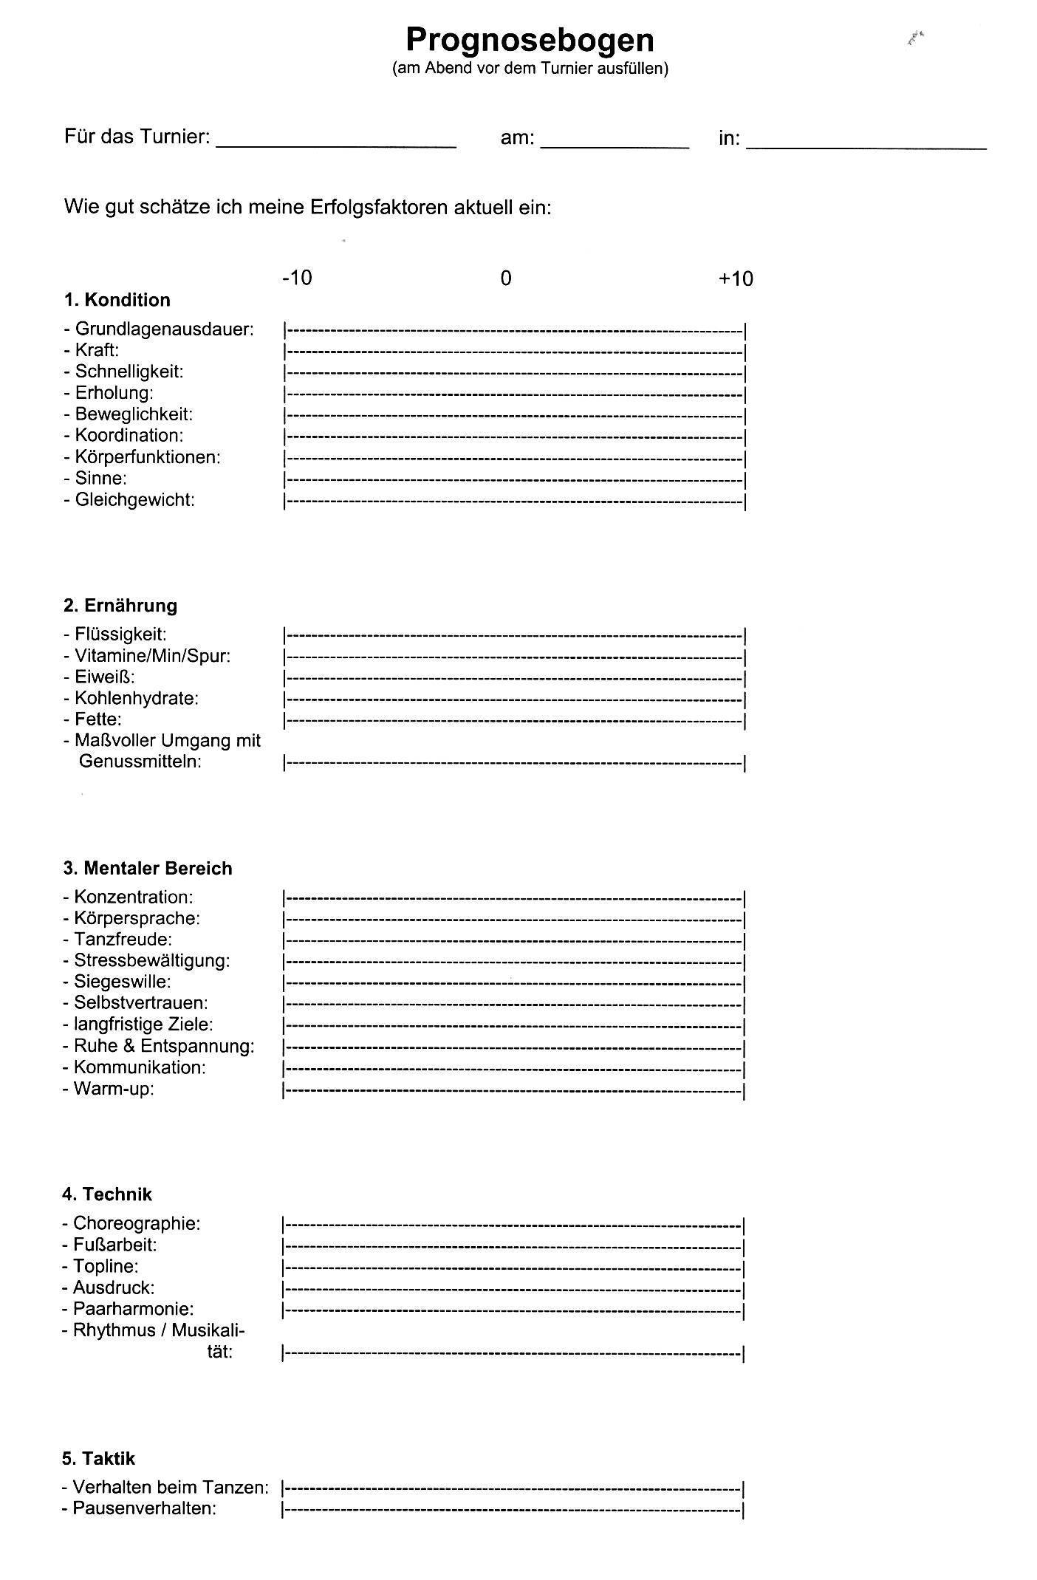

Slide 20
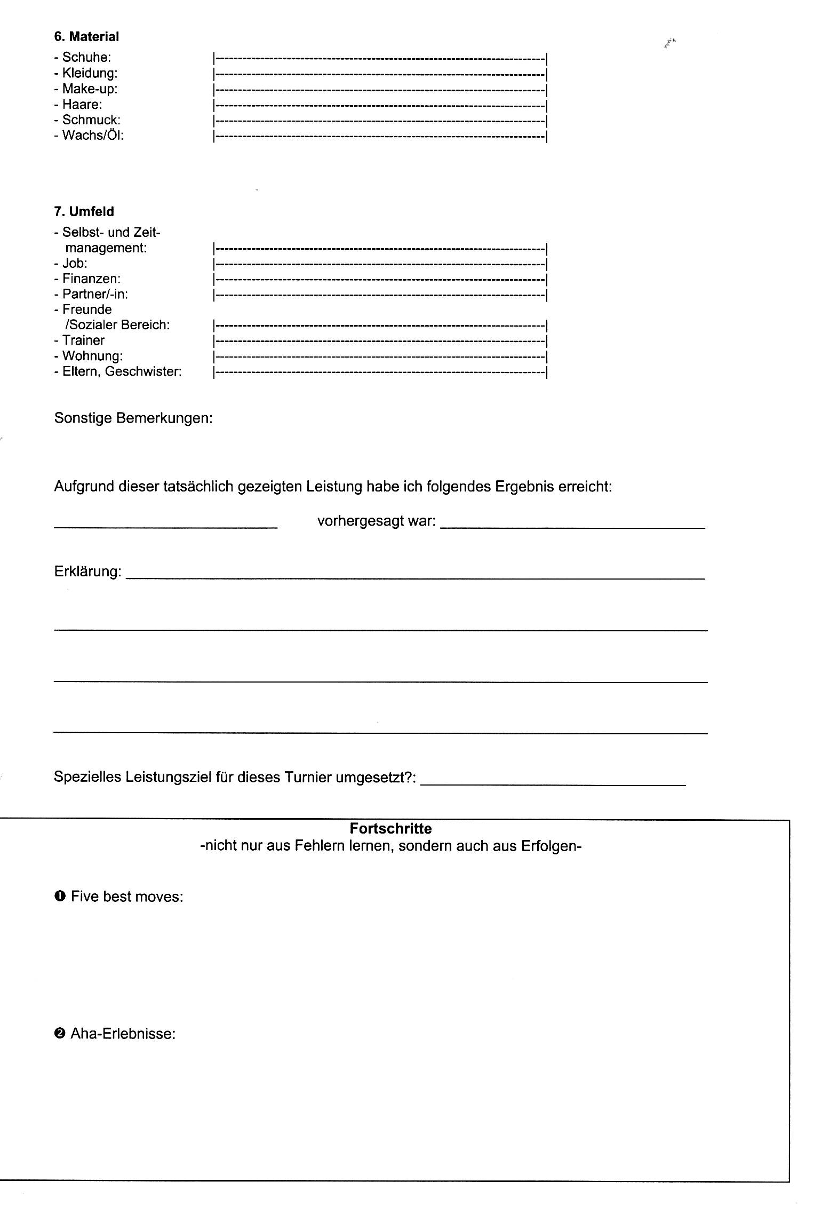

Slide 21
Prognosetraining
Der Sportler soll Vorhersagen über einzelne Komponenten seiner Sportart geben
  „Schätze deine aktuelle Zeit über 30m fliegend ein“
Ziel muss es sein, die eigene Leistung immer besser einschätzen zu können.

Slide 22
Prognosetraining
Trainingsoptimierung
  Standardfrage zu Beginn des Trainings
  → Wie wird das Training heute für dich laufen?
  →Was wirst du mir heute im Training zeigen?
  →Welche Leistung wirst Du heute abliefern?
  Feedback nicht vergessen.

Slide 23
Exkurs: Schülerbereich
Kognitive Teilnahme am Training
weg von den teils unkonzentrierten Ablaufen
hin zur Konzentration!
Was willst du heute verbessern?

Slide 24
www.

Slide 25
Beispiel: Vokabeln lernen an Land und unter Wasser
Studie von Godden und Baddeley (1975)
Kontextabhängiges Gedächtnis

Slide 26
 | Abfrage an Land | Abfrage im Wasser
Lerngruppe Land | ++ | -
Lerngruppe Wasser | - | ++
→ Wir lernen nicht nur die eigentlichen Inhalte, sondern stets
auch die Bedingungen, unter denen gelernt wird.

Slide 27
Gewöhnung an die Wettkampfsituation

Slide 28
Kontext
Training | Wettkampf
Gewohnter Ort | Ungewohnter Ort
Gewohnte Trainingszeit | Ungewohnte Zeit
Die gleichen Leute | Fremde Leute anwesend
Trainingskleidung | Wettkampfkleidung
Gewohntes Klima | Ungewohntes Klima
Gewohnte Geräusche | Ungewohnte Geräusche
Gewohnte Strecke | Ungewohnte Strecke
… | …

Slide 29
Ableitung von Trainingsmaßnahmen
Training am WK-Ort (frühe Anreise)
Training zur gleichen Zeit
Training unter Anwesenheit fremder Leute
Training mit Videoaufnahme
Training in WK-Kleidung
Training unter Störgeräuschen, bei Regen,…

Slide 30
Zustand, Bedingung
Training | Wettkampf
Keine Zeitbregrenzung | Zeitdruck
Spielerische Situation | Prüfungssituation
Ausprobieren, lernen | Leistung auf Abruf
Viele Versuche | Nur 1 Versuch zählt
Ohne Konsequenz | Vom Ergebnis hängen Konsequenzen ab
Freie Zeiteinteilung | Zeitvorgabe durch andere

Slide 31
Ableitungen fürs Training
Nur 1 Versuch, der zählt und es hängen vom Ergebnis Konsequenzen ab
Nach Vorbelastung trainieren
Training mit Überlänge
Leistungstest mit externer Zeitvorgabe und überraschender Zeitverschiebung
Präsentation der Leistung und Bewertung durch andere
Einstellungssache: „Professionell trainieren“
Den Stress suchen

Slide 32
Stimmung
Training | Wettkampf
Spaß, Freude | Nervosität, Angst
Sicherheit | Unsicherheit
Das Gewohnte | Das Ungewohnte
Wohlfühlen | Unbehagen
Aufgehen in der Tätigkeit | Hoffen auf Erfolg/ Furcht vor Misserfolg
Alltag | Der „große Moment“

Slide 33
Ableitungen
Das Training als den großen Moment sehen
Momente abspeichern und übertragen
  Beispiel „Trampolinspringer“
Entsprechende Stimmung schaffen
Wettkampfernst ←→ Trainingsfreude
Trainingsernst ←→ Wettkampffreude

Slide 34
Workshop 2:
Stelle für dich die wichtigsten Ableitungen fürs Training zusammen. Gehören diese Maßnahmen in die spezielle WK-Vorbereitung/Planung?

Slide 35
www

Slide 36
Handlungspläne

Slide 37
Warum Profis in solchen Situationen „nicht die Nerven verlieren“ oder „blockiert sind“, liegt daran, dass sie genaue Handlungspläne im Kopf haben, was genau zu tun ist.
    Bewegung
    Pausengestaltung
    Wettkampfablauf
    „Unerwartet“ kritische Situationen

Slide 38
Plan B
Handlungspläne für kritische Situationen heißen Coping-Strategien
      - Erfahrungen und Vorbereitung

Slide 39
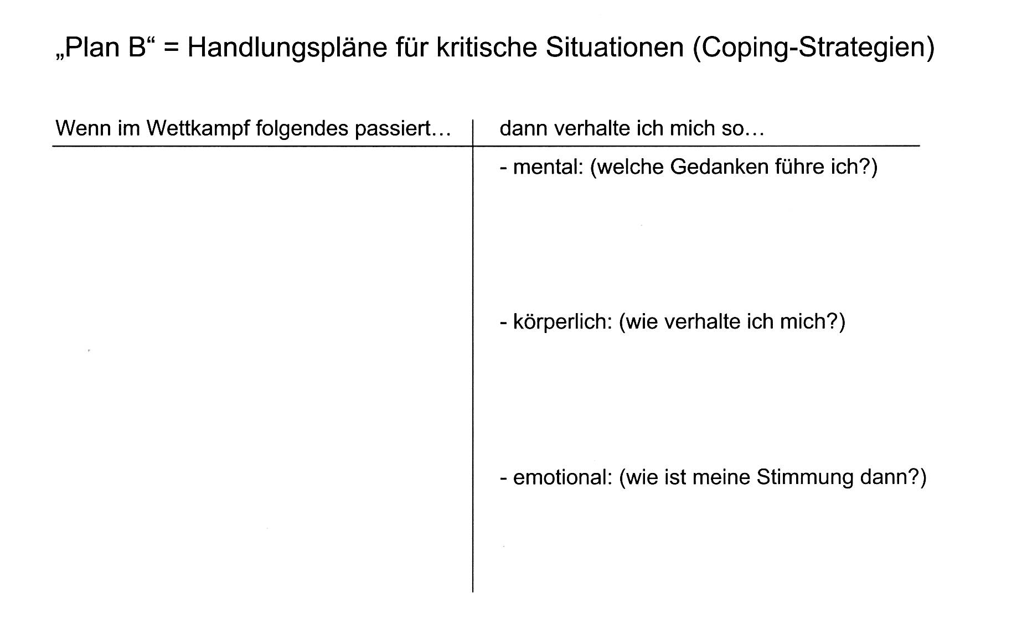

Slide 40
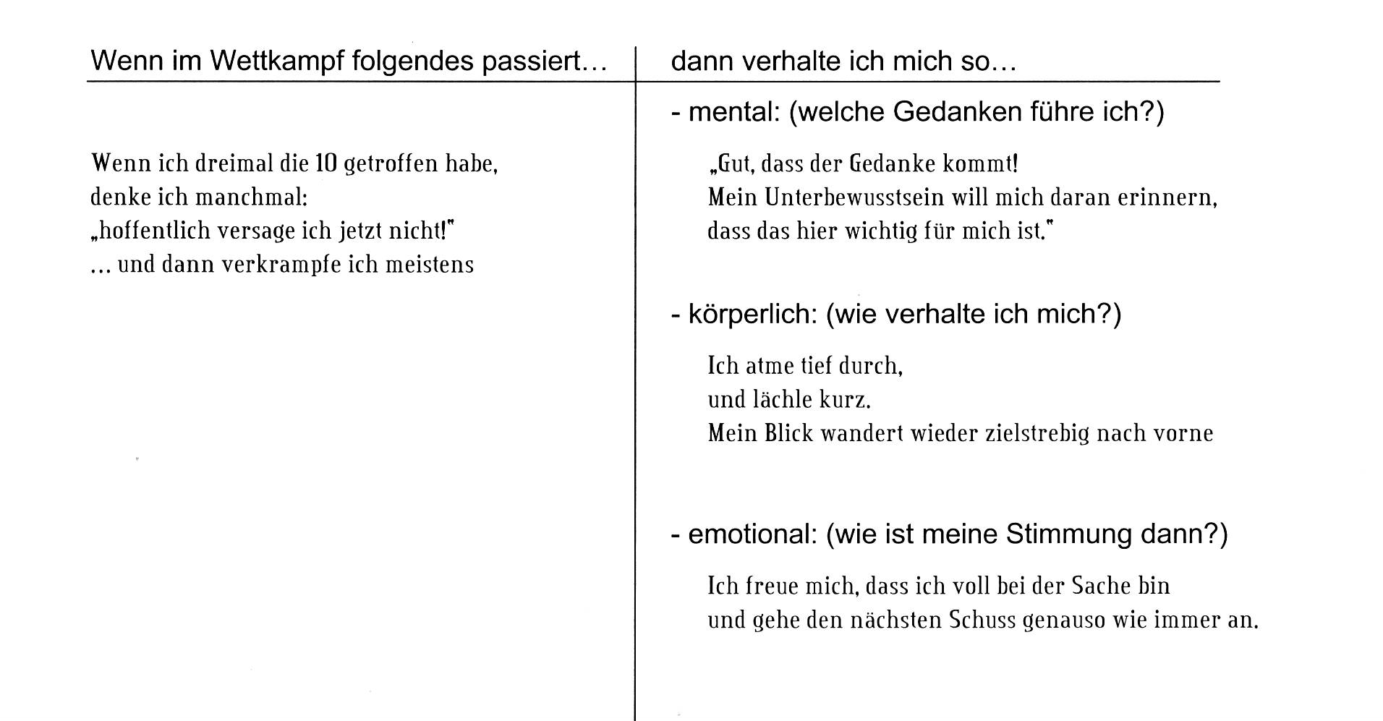

Slide 41
Grundsätze für die Erarbeitung von Coping-Strategien
Die kritische Situation genau identifizieren
  Wann genau tritt die Situation auf?
  Was kennzeichnet diese Situation genau?
  Kam das früher schon mal vor?
  Wann kam es zum ersten Mal vor?
Keine Lösung vorgeben, sondern Sportler soll selbst Lösung erarbeiten
  Erstelle eine Bewältigungsstrategie!
Einüben (Vortrag, Belastung, …)

Slide 42
Weitere Anregungen
Gedankenstopp, Gefühlsstopp
„Störende Gedanken begrüßen wie einen guten Bekannten“
„Inwiefern hilft mir der Gedanke jetzt weiter?“
Grübelwischer
Routinen
Passive CS: Zielverschiebung

Slide 43
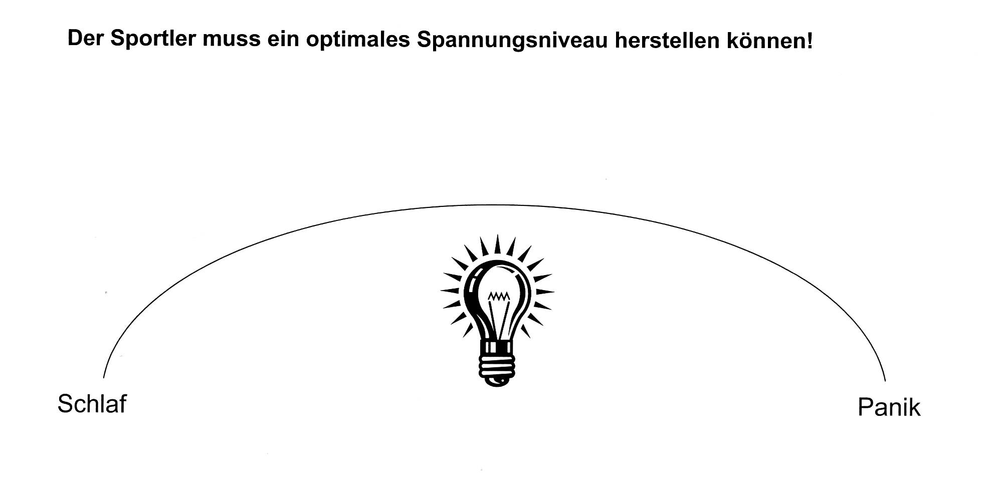

Slide 44
Workshop 3:
Finde eine für dich kritische Situation und erstelle einen „Plan B“

Slide 45
www

Slide 46
Erholung
Entscheidend für das Gefühl, bereit zu sein für die Herausforderung, ist der Erholungsgrad am definierten Tag.

Slide 47
Erholung
Für eine generelle Erholungsoptimierung sollte die Qualität des Schlafes gesteigert werden
Erholung bezieht sich nicht nur auf die körperliche, sondern auch auf die mentale Erholung
Trainings- und Erholungsplanung vor dem Wettkampf

Slide 48
Methoden der Schlafoptimierung
Schlafumgebung: etwa 18°C, dunkel, leise
Bett und Bettwäsche
Ritual vor dem Schlafengehen (Gewohnheit, Fernsehen ist nicht effektiv!)
Entspannungsbad mit Zusätzen
Alkohol vermeiden (fördert das Einschalfen, aber verringert Qualität)
Schlaf-Wach-Rhythmus einhalten
Nicht den Schlaf erzwingen → Entspannungsrituale
Wärmflasche, Heizdecke
Keine großen Mahlzeiten vor dem Schlafengehen
Kein Koffein ab xx Uhr
→ Schlafhygiene

Slide 49
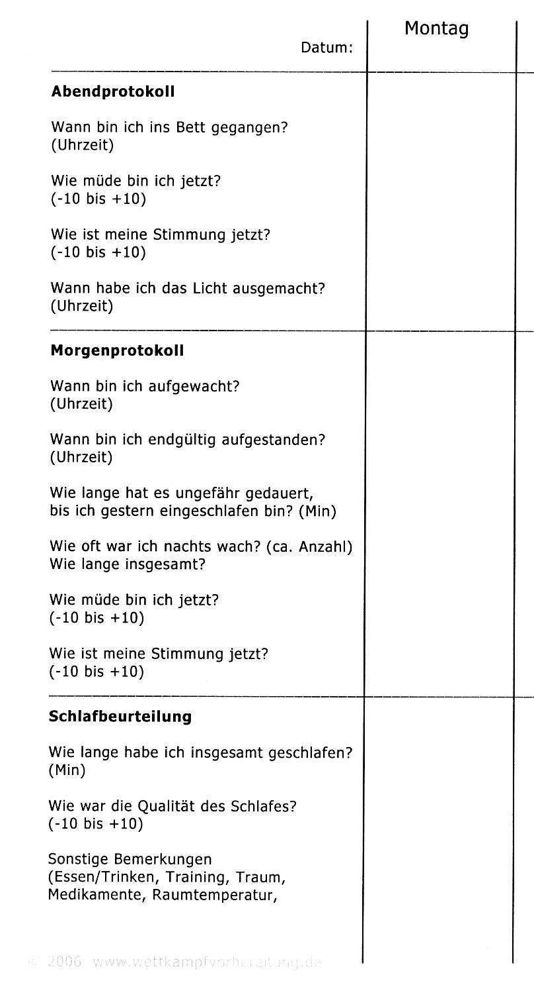

Slide 50
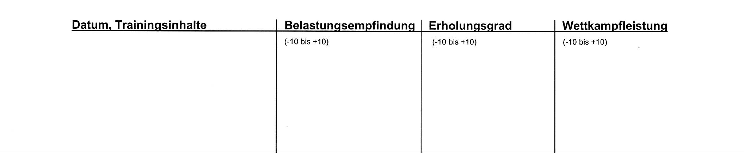
Die Erholung ist wesentlicher Bestandteil der Trainingsplanung und Trainingsauswertung.

Slide 51
Meine Stärken
Was ist die Spezialtechnik des Sportlers ? Seine sportlichen Stärken?
„Best five“ jedes Wettkampfes auswerten, Trainer und Trainingspartner fragen.
Auflistung
Gespräch

Slide 52
Bewusstmachung
Fragen:
  Sind das wirklich deine Stärken?
  Wie kommst du drauf, dass das deine Stärken sind?
  Objektive Prüfung (Video, Messung)
  War das schon immer?
  Bestätigen das auch andere?
  → vertiefen !! Motto suchen, Spitzname,…

Slide 53
Interviewleitfaden Erfolgsgespräch
Was lief besonders gut? (best five actions)
Worauf warst du besonders stolz?
Wobei hast du dich richtig gut gefühlt?
Was hast du für Gedanken in dem Moment gehabt?
Wie nah warst du am Flow? Wie hat sich das angefühlt?
(Adjektivliste: stolz, würdig, sehr gut, perfekt, genial, elegant, leicht, flüssig, gekonnt, meisterhaft,…)

Slide 54
Methode: Abschiedsrede
Workshop 4
Schreibe zunächst deine eigene Abschiedsrede aus dem Sport in Form eines Berichtes.
„Wir haben uns heute versammelt, um xy nach Beendigung der erfolgreichen sportlichen Karriere zu verabschieden. Xy ….

Slide 55
Gesamtbild
Erkenntnis: Selbst wenn ich im Wettkampf völlig versage, bleibe ich trotzdem ein liebenswürdiger Mensch mit all meinen ganz persönlichen besonderen Eigenschaften.
Das Leben geht weiter, egal wie das Wettkampfergebnis ausfällt.

Slide 56
Beim Gesamtbild löst man sich vom eigentlichen Training und thematisiert die Lebenssituation des Sportlers.
Sport ist nur Beruf auf Zeit
→ Umfeldmanagement
→Das Leben nach dem Wettkampf

Slide 57
Praxis
    Einüben von Handlungsplänen (Beispiel Variable Abrufbarkeit)

